Slide 1
УЧИЛИШТА НА 21^{-ОТ} ВЕК
ПРОГРАМА „УЧИЛИШТА НА 21^{–от} ВЕК“

Slide 2
Примена на кодирање во наставата и практични примери и активности (вебинар)
Славица Карбева Стојковиќ

Slide 3
Славица ќе зборува за учење преку игра за совладување на основните концепти на кодирањето уште од најмала возраст.

Slide 4
Алгоритамското размислување
прецизно
разбирливо
недвосмислено
извршување на последователни инструкции;
да води кон посакуваниот исход

Slide 5
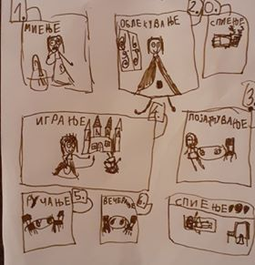
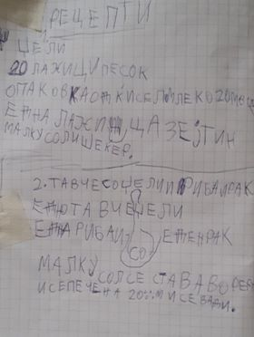
- Преку реални ситуации искажани: со зборови, со цртежи, симболи или записи

Slide 6
Oсновни концепти на кодирањето
редоследно (секвенцијално) извршување
повторување (концепт на циклуси)
избор (селекција) и
концептот на променливи

Slide 7
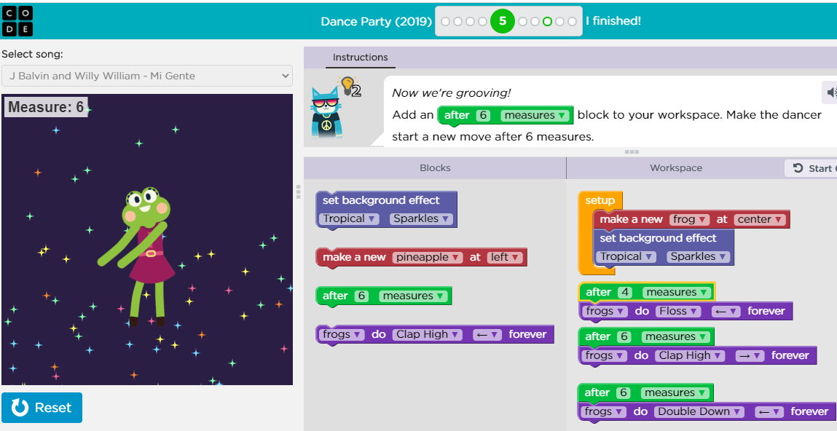
редоследно (секвенцијално) извршување
code.org

Slide 8
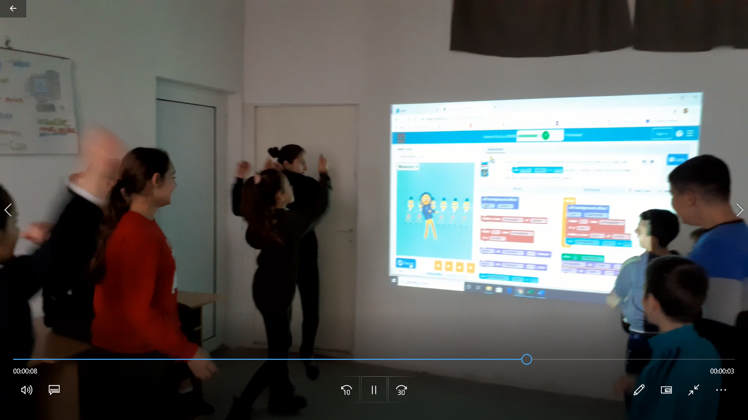
редоследно (секвенцијално) извршување

Slide 9
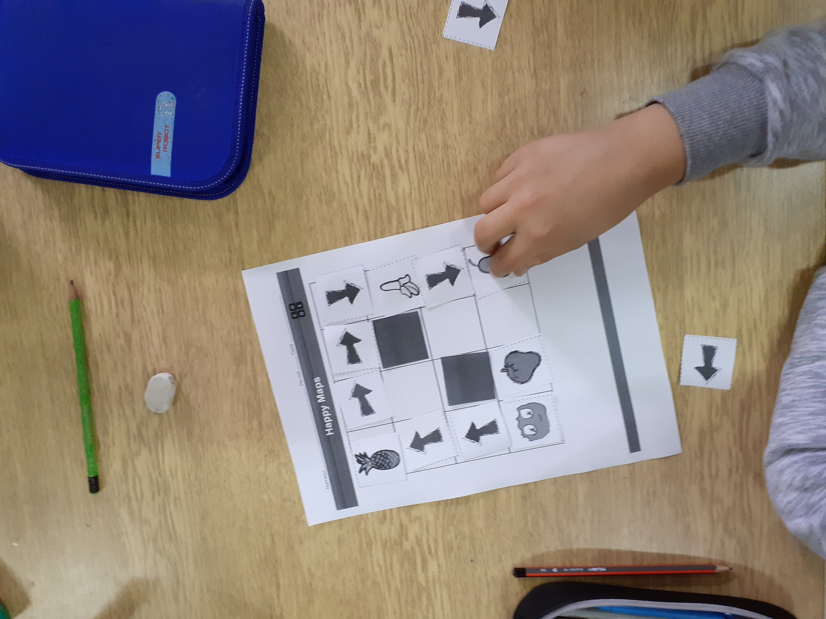
концепт на повторување

Slide 10
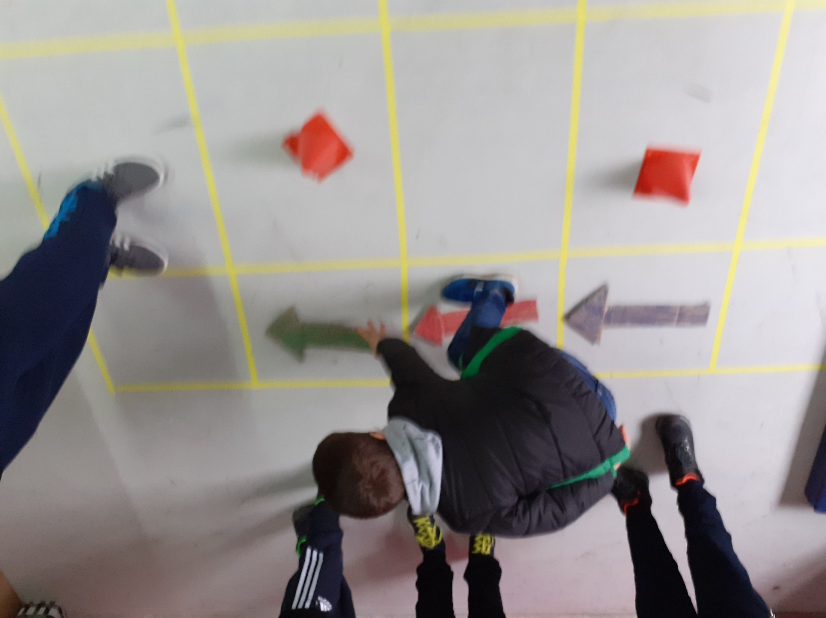
концепт на повторување

Slide 11
концепт на повторување
scratchjr.org

Slide 12
концепт на повторување ( циклуси)
Scottie Go!

Slide 13
концепт на избор (селекција)
старт
education.minecraft.net

Slide 14
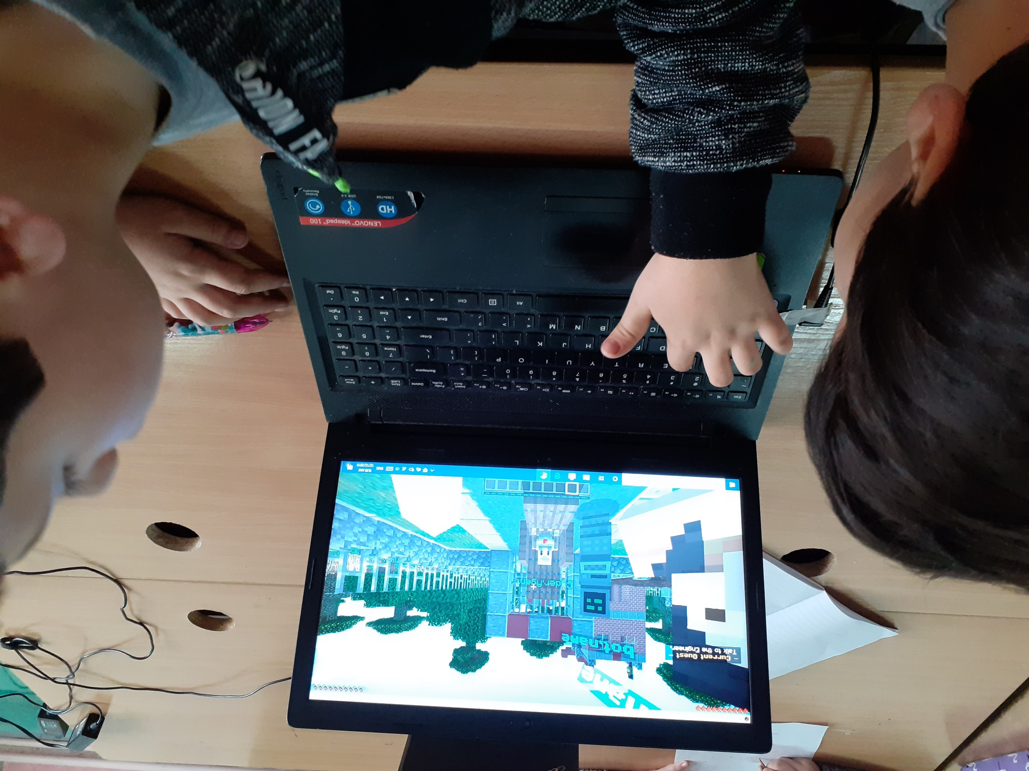
концепт на избор (селекција)

Slide 15
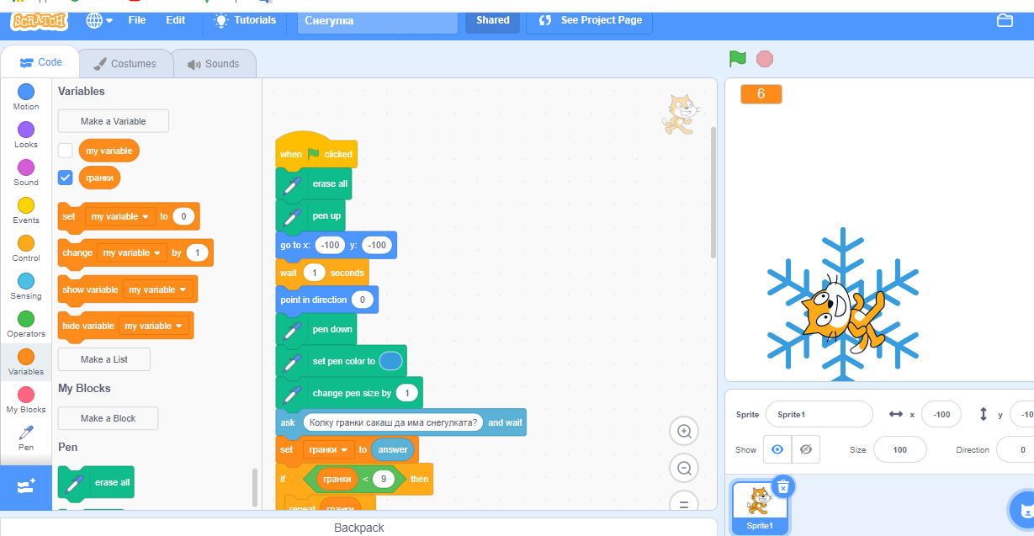
концепт на променливи
scratch.mit.edu

Slide 16
концепт на променливи

Slide 17
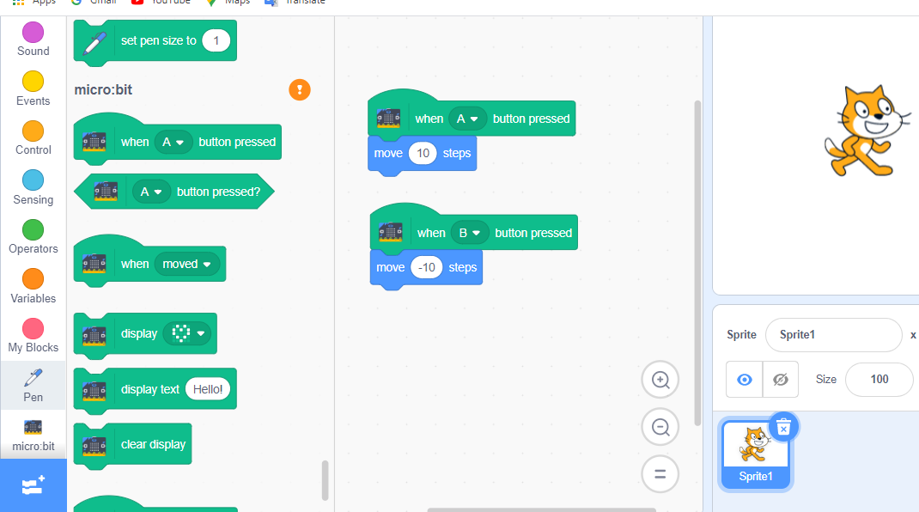
Scrach -> Micro:bit

Slide 18
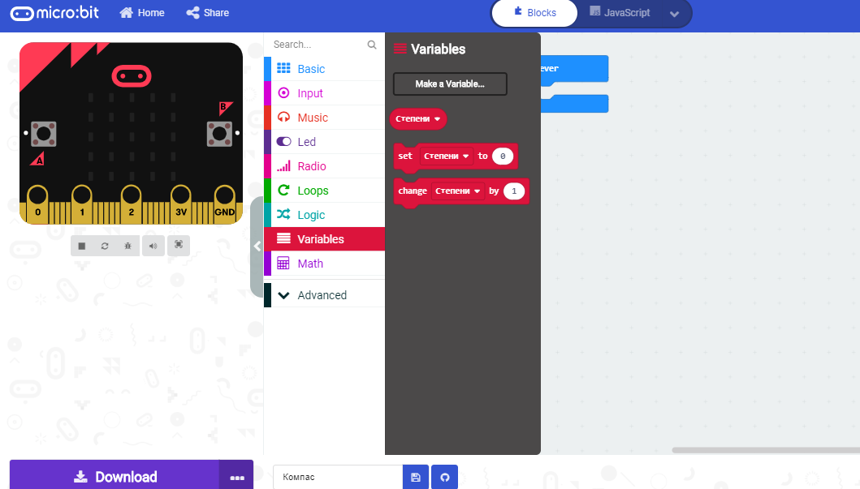
концепт на променливи
makecode.microbit.org

Slide 19
концепт на променливи
0
315
45
270
90
225
135
180

Slide 20
python.microbit.org

